Slide 1


アーキテクチャのイメージ ・サンプルとして記載 ・モデルによって記載内容は変わる。
凡例
Func/CTL=機能/制御APL (需要予測、設備管理APL etc)
制御PF/システム=システムの基盤
Equipments=物理的な設備
Humanが関係するやり取り
（インプット/アウトプット,認識/行動 etc）
システム間のやり取り
(制御通信/アウトプット,データ連携 etc)
作業指示
作業指示
物理的な設備に対するやり取り (計測/制御 etc)
アウトプット
Human
アウトプット
業種A
Cyber A
業種B
Cyber B
通知 (アラーム etc)
Cyber Bに対する制御/通信/データ連携
Func
Func
CTL
Func
Func
CTL
制御PF(Platform)
制御PF(Platform)
行動
(回復処理 etc)
Cyber Aに対する制御/通信/データ連携
Human
制御通信
制御通信
制御通信
制御通信
アウトプット
アウトプット
アウトプット
アウトプット
Physical D
Physical A
Physical B
Physical C
Func
Func
CTL
Func
Func
CTL
Func
Func
CTL
Func
Func
CTL
システム
システム
システム
システム
Equipments
Equipments
Equipments
Equipments
計測/制御
計測/制御
計測/制御
計測/制御
計測/制御
計測/制御
計測/制御
計測/制御
プロダクト要求
アウトプット (電力 etc)
Humans

Slide 2
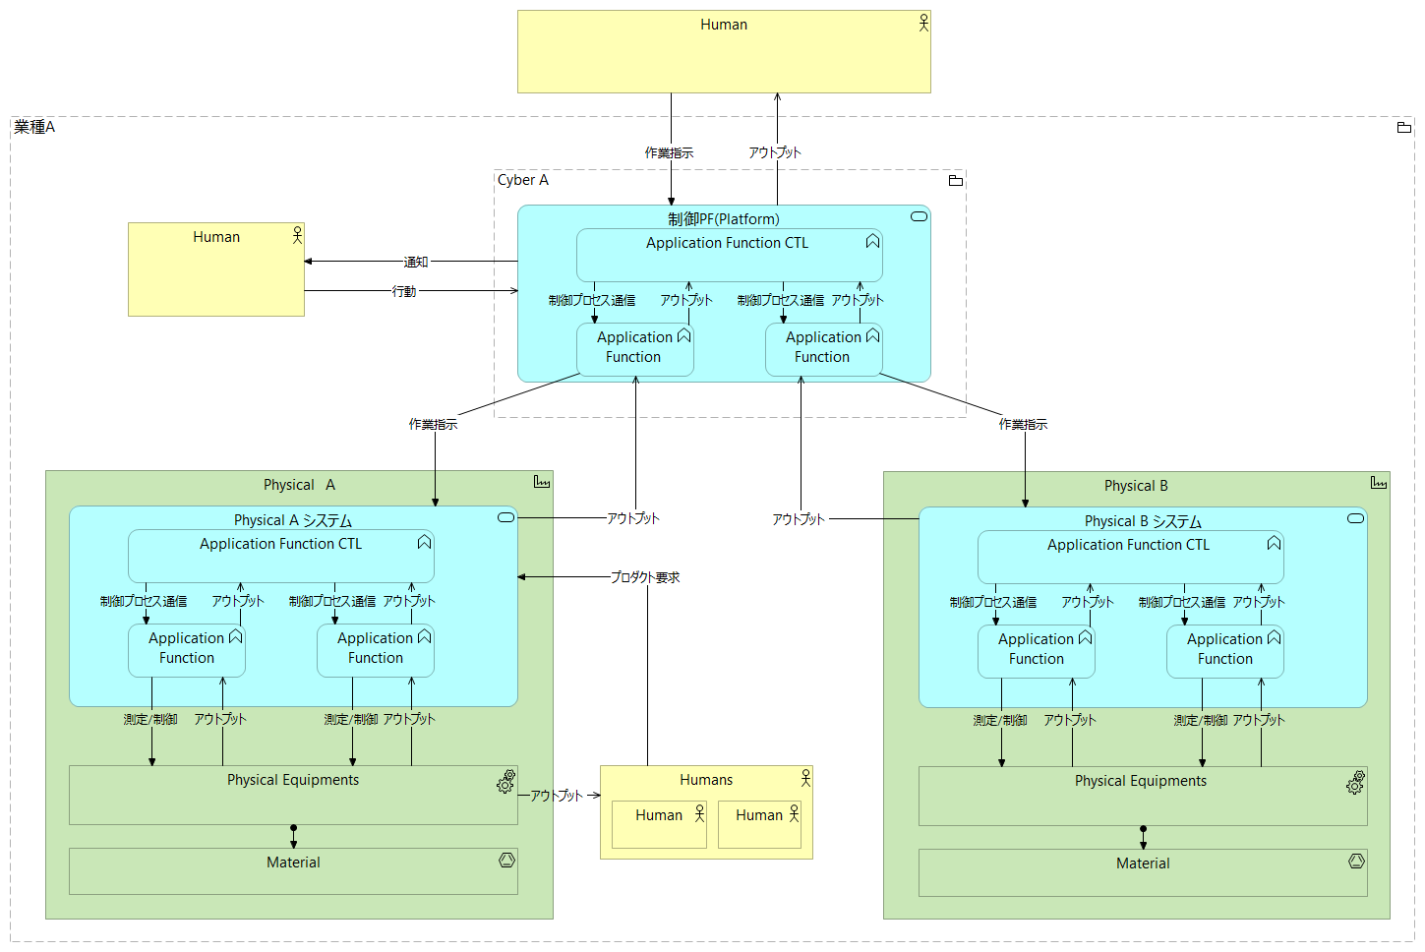
ArchiMateのサンプル ※サンプルとしてファイルを配布
青=Cyber
緑=Physical
黄色=Human
モデルを描けるツール”Archi”のダウンロード先
https://www.archimatetool.com/download/

Slide 3
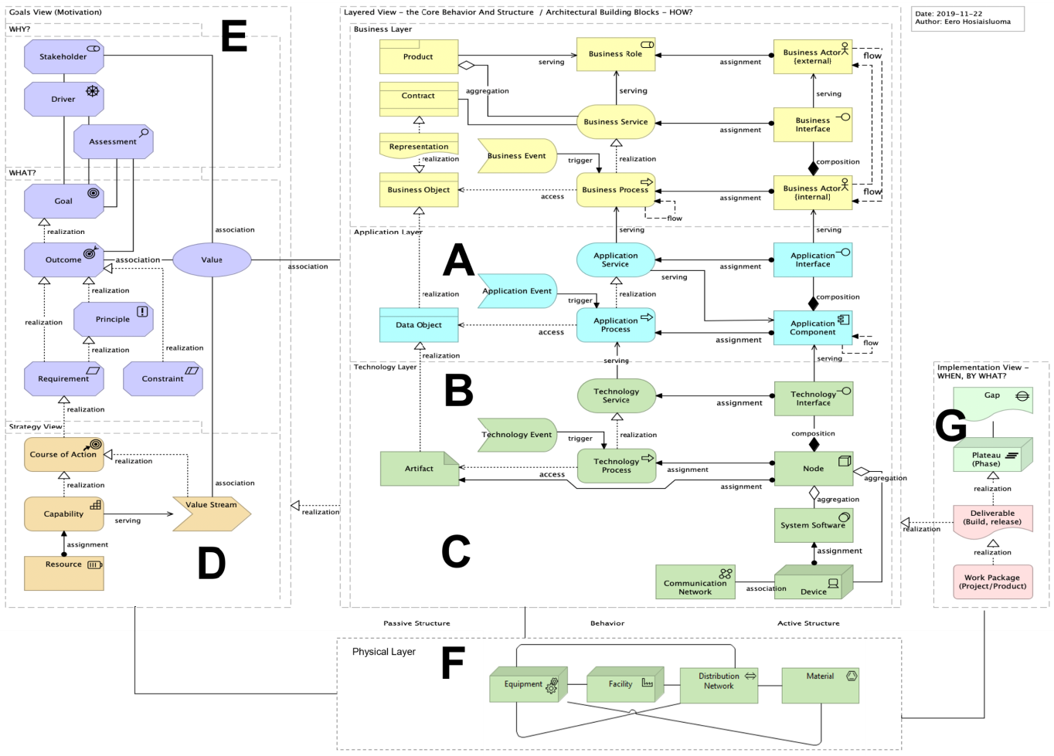
②CPSからCPHS化する
再掲
Human
IT品質マネジメント
をSoS的に表現
したモデル図
ArchiMateという
記述言語で表現して
おり、
Cyber
Physical
Human
を連動して表現
している一例
ArchiMateは後述
Cyber
Physical
Systems of Systems Perspective in IT Project Quality Managementより引用
引用元：CEUR-WS.org/Vol-3158/paper7.pdf

Slide 4
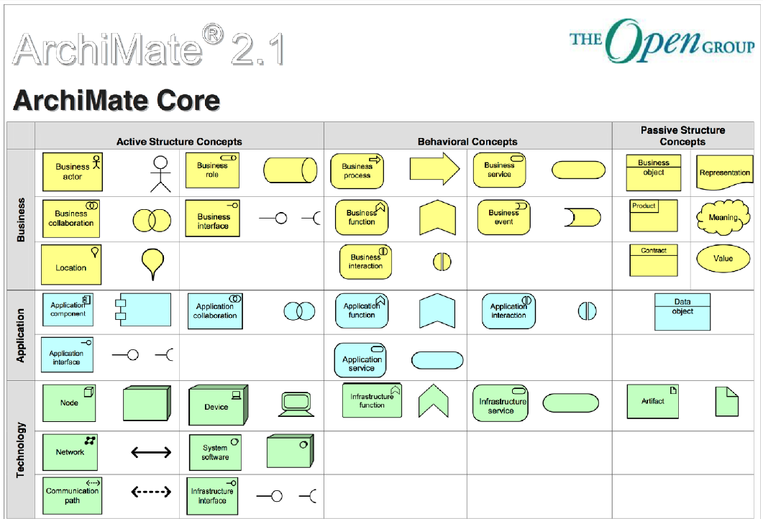
再掲
ArchiMateでは、
SoS分科会で
議論している、
・Cyber
・Physical
・Humanの
要素が描けます。
※最新は5.1のため少し
古い情報ですが
本質は大きく変わりません
Human
Cyber
Physical

Slide 5
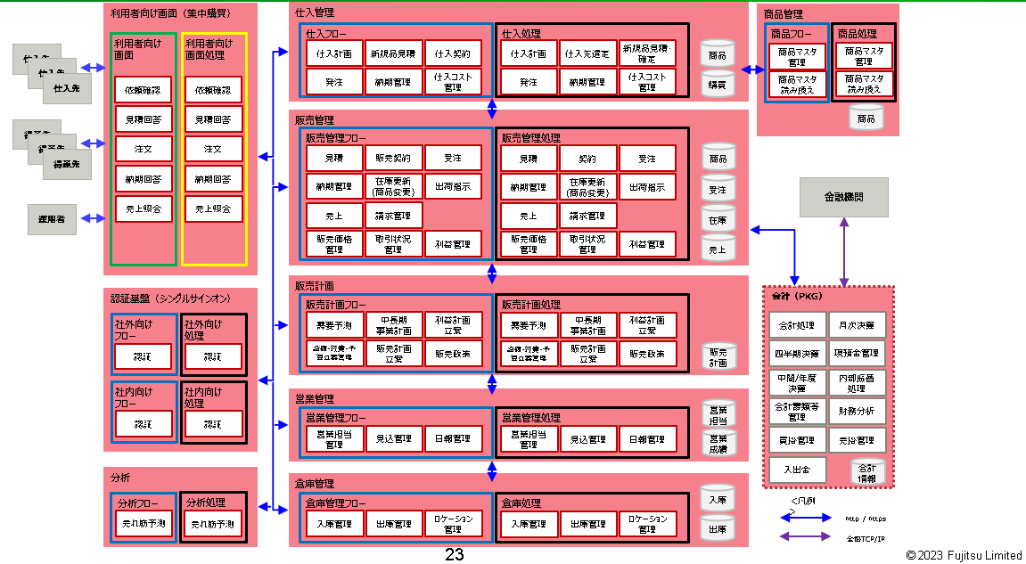
③Cyber部分の詳細化(一例) ※ここまでは書かないと思いますが一例として
再掲

Slide 6


・個人に届くインフラが整い、システムに個人が参加可能になってきた（スマホやセンサで個人レベルの情報を追う、個人を誘導する）
・個人が太陽光発電やEVなどを装備し、個人で供給側としての働きをしたり、個人で需要を調整したりする余地が出てきた
Aチーム
・それぞれのシステムが何をやり取りするか
・人の要素がどこに関係するか
従業員としての人、住民としての人では役割が異なる
人の要素
予測を受けて、要請に対してどう判断するか
住宅
人の要素
製鉄所
生産計画変更
化学プラント
中間管理
全体管理
依頼や誘導（行動経済学）
需要予測
供給予測
石油化学プラント
電力需要
電力供給
燃料／原料
CO2
グリーン発電
（風力・太陽光）
CO2再利用
システム
CCS（CO2回収・貯蔵）

Slide 7
どこまで管理するか？
全体管理にコミュニテがある。
Aチーム 2023/12/06 更新
プラント
全体管理
住宅
設備
CO2
事業所管理
都市管理
電気
電気
需要予測
住宅設備
制御システム
水素
供給予測
生産
計画
エネルギー計画
エネルギー計画変更
再エネ管理
自治体
電気
役割
風力発電
住人
管理者
プラント管理者等

Slide 8
Aチーム 2023/12/06 作成
自治体
方針
プラント
全体管理
住宅
設備
CO2
事業所管理
都市管理
電気
電気
需要予測
住宅設備
制御システム
データ
水素
供給予測
生産
計画
エネルギー計画
エネルギー計画変更
コミュニティ
再エネ管理
ステークホルダー
意思決定者
電気
住民代表
業者代表
システム
風力発電

Slide 9
Aチーム 2023/12/21 作成
業者代表
コミュニティ
自治体
住民代表
ステークホルダー
方針、誘導
方針（KPI）
方針、誘導
経営者
プラント
全体管理
住宅
設備
CO2データ
事業所管理
都市管理
全体需給予測
電気
運用者
電気データ
住宅設備
制御システム
供給データ
水素データ
計画策定
コントローラ
（最適化）
生産計画
需要データ
水素管理
生産
計画策定
エネルギー計画
CO2管理
計画者
電気管理
エネルギー計画変更
電気管理
運用者
再エネ管理
CO2回収管理
CO2管理
電気管理
水素管理
CO2データ
外的要因
意思決定者
予測
電気
水素データ
システム
風力発電
CO2回収
太陽光発電

Slide 10
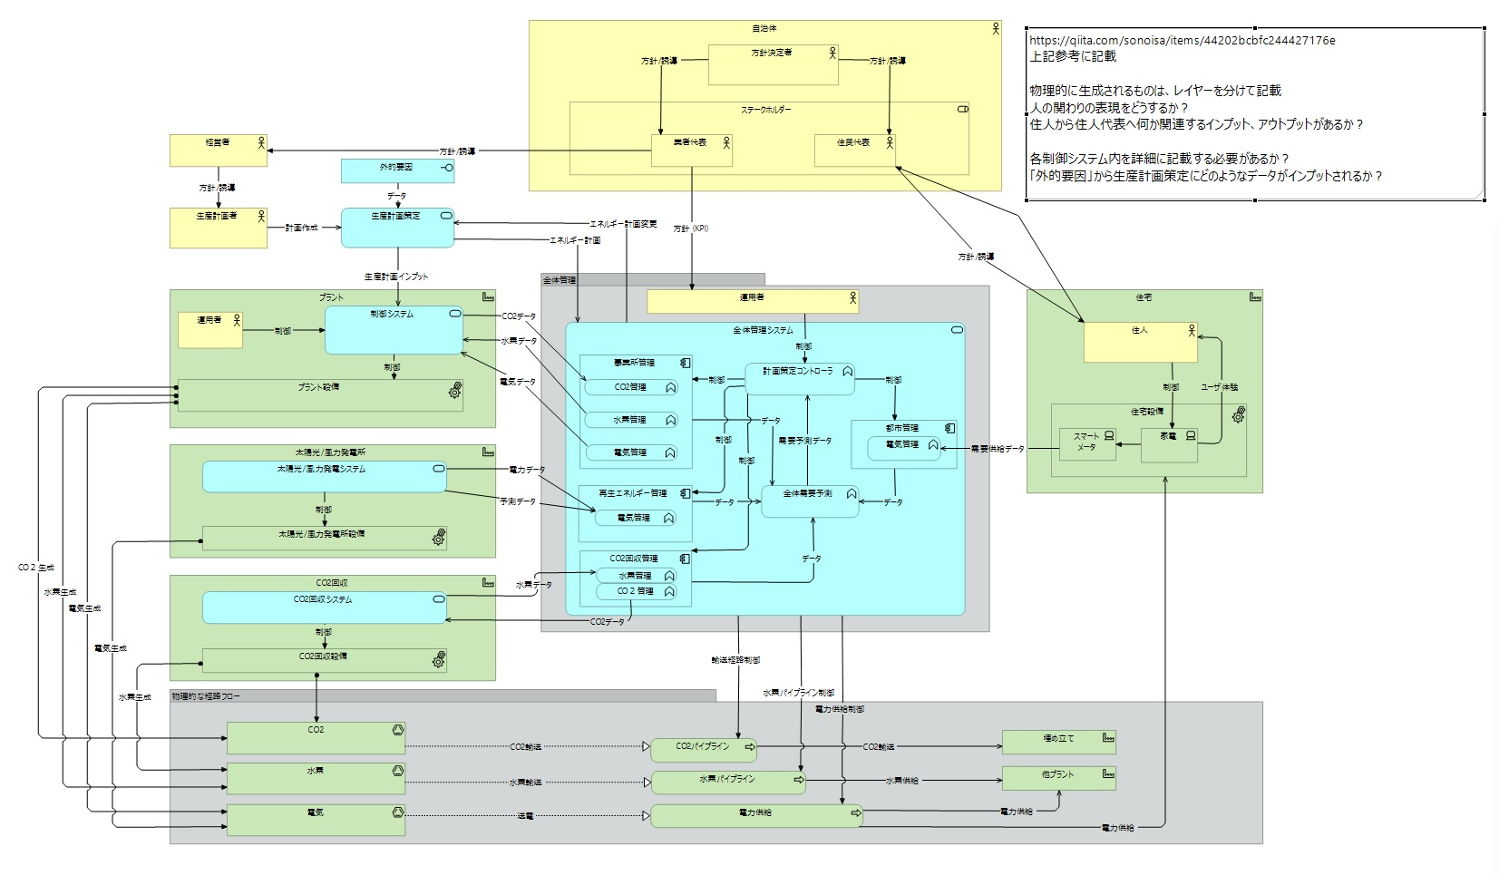
蜂谷さん 2024/1/10 作成
水素生成しない

Slide 11
熊谷 2024/1/10 作成
物理フロー
グリーン電力
水素
CO2
CCS
輸送
CCU
プラントB
プラントA
分散型電源
住宅
貯蔵
燃料
風、太陽光
情報フロー
分散型電源
全体管理
住宅

Slide 12
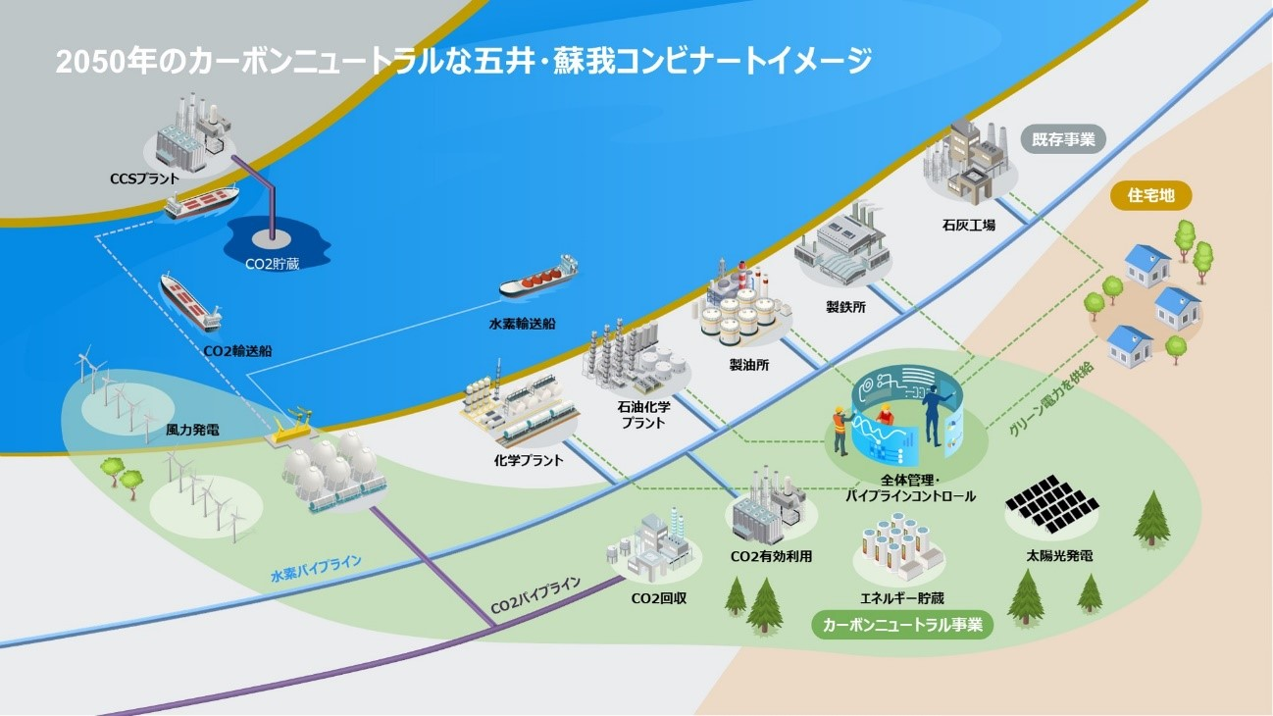
Aチーム
CCUプラント
https://bizzine.jp/article/detail/8542

Slide 13
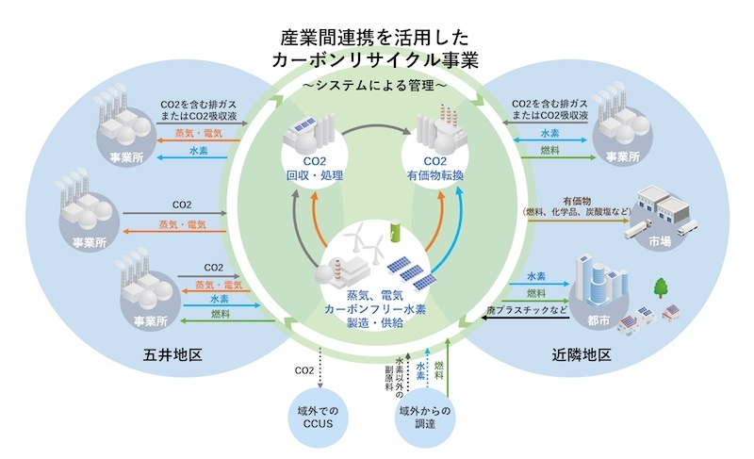
Aチーム
https://xtech.nikkei.com/atcl/nxt/news/18/10897/?SS=imgview&FD=851962269

Slide 14
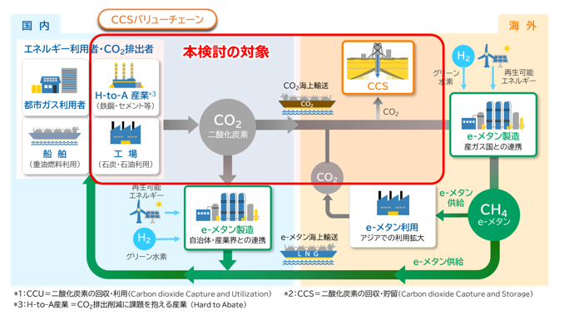
風
CO2
CO2、水素
風力発電
CCSプラント
CCUプラント
鉄鋼・石油プラント
バッテリー
貯蔵
ブルー水素アンモニア,
合成メタンなど燃料、有機材料
余剰電力
生産物
副生産物
（水素）
水電解
この図にはない
グリーン水素
水素の製造に関わる3つの問題点 ｜ 水素健康協会 (hydrogen-and-health.com)

Slide 15
カーボンリサイクル・次世代火力発電等技術開発 | 事業 | NEDO
本共同検討の覚書に基づき、エネルギー産業、石油化学産業、化学産業、鉄鋼産業、素材産業などの同地区の異業種企業9 社とYOKOGAWA グループが連携し、2030 年頃までに以下を含めた事業化の検討、そして2050 年の同地区コンビナートのカーボンニュートラル実現に必要な施策を検討します。
（１） CO2 排出を最小化する産業間連携エネルギーマネジメントシステムの導入
（２） 産業間連携によるCO2 回収と有効活用
（３） 既存プロセスからの水素などを含む副生ガスを産業間連携で活用することによるCO2 排出量の削減

